Slide 1
Gitの使い方講座

Slide 2
Unit7
Git Hub
①Git Hubってなに？

Slide 3
ひぐま
ねこ
うさぎ
パソコン
パソコン

Slide 4
ねこ
うさぎ
パソコン

Slide 5
Git Hub
うさぎ
ねこ
ひぐま
ｐｃ
㍶
ｐｃ

Slide 6
Git Hub
うさぎ
ひぐま
ねこ
ｐｃ
㍶
ｐｃ

Slide 7
Git Hub
うさぎ
ひぐま
ねこ
ｐｃ
㍶
ｐｃ
ドラゴン
主人公
お姫様

Slide 8
Unit7
Git Hub
②Git Hubの使い方

Slide 9
ねこ
うさぎ

Slide 10
リモートリポジトリ作成説明画面になるよ

Slide 11
Git Hub
ねこ
うさぎ
ｐｃ

Slide 12
Git Hub
リモート
リポジトリ
ねこ
うさぎ
ｐｃ

Slide 13
Git Hub
リモート
リポジトリ
ねこ
うさぎ
ローカル
リポジトリ
ｐｃ

Slide 14
Git Hub
リモート
リポジトリ
ねこ
うさぎ
ローカル
リポジトリ
ｐｃ

Slide 15
ねこ
ｐｃ

Slide 16
『git branch dragon』
ねこ
・・
dragon
ｐｃ

Slide 17
『git branch dragon』
ドラゴンの絵
ねこ
・・
dragon
ｐｃ

Slide 18
『git branch dragon』
『git add』
『git commit』
ドラゴンの絵
ねこ
・・
dragon
ｐｃ
コミット１

Slide 19
Git Hub
リモートリポジトリ
ねこ
うさぎ
ひぐま
ローカルリポジトリ
ｐｃ
dragon
ｐｃ
ｐｃ

Slide 20
Git Hub
リモートリポジトリ
ねこ
『git push dragon』
うさぎ
ひぐま
ローカルリポジトリ
ｐｃ
dragon
ｐｃ
ｐｃ

Slide 21
Git Hub
リモートリポジトリ
ドラゴンの絵
・・
dragon
ねこ
『git push dragon』
うさぎ
ひぐま
ローカルリポジトリ
ｐｃ
dragon
ｐｃ
ｐｃ

Slide 22
Git Hub
リモートリポジトリ
ドラゴンの絵
・・
dragon
ねこ
うさぎ
ひぐま
ｐｃ
ｐｃ
ｐｃ

Slide 23
Git Hub
リモートリポジトリ
ドラゴンの絵
・・
dragon
プルリクエスト
ねこ
うさぎ
ひぐま
ｐｃ
ｐｃ
ｐｃ

Slide 24
Git Hub
リモートリポジトリ
ドラゴンの絵
・・
dragon
プルリクエスト
ねこ
うさぎ
ひぐま
ｐｃ
ｐｃ
ｐｃ

Slide 25
Git Hub
リモートリポジトリ
ドラゴンの絵
・・
dragon
プルリクエスト
ねこ
うさぎ
ひぐま
ｐｃ
ｐｃ
ｐｃ

Slide 26
Git Hub
リモートリポジトリ
ドラゴンの絵
・・
dragon
プルリクエスト
ねこ
USAGI
ダサい
うさぎ
ひぐま
HIGUMA
ｐｃ
ダサい
ｐｃ
ｐｃ

Slide 27
Git Hub
リモートリポジトリ
ドラゴンの絵
・・
dragon
うさぎ
ねこ
ひぐま
ｐｃ
ｐｃ
ｐｃ
ローカルリポジトリ

Slide 28
Git Hub
リモートリポジトリ
ドラゴンの絵
・・
dragon
『git fetch dragon』
うさぎ
ねこ
ひぐま
ｐｃ
ｐｃ
ｐｃ
ローカルリポジトリ

Slide 29
Git Hub
リモートリポジトリ
ドラゴンの絵
・・
dragon
『git fetch dragon』
うさぎ
ねこ
ひぐま
ｐｃ
ｐｃ
dragon
ｐｃ
ローカルリポジトリ

Slide 30
Git Hub
リモートリポジトリ
ドラゴンの絵
・・
dragon
ローカルリポジトリ
うさぎ
ねこ
ひぐま
ドラゴンの絵
・・
ｐｃ
ｐｃ
dragon
ｐｃ

Slide 31
Git Hub
リモートリポジトリ
ドラゴンの絵
・・
dragon
ローカルリポジトリ
うさぎ
ねこ
ひぐま
ドラゴンの絵
・・
dragon
ｐｃ
ｐｃ
ｐｃ

Slide 32
Git Hub
リモートリポジトリ
ドラゴンの絵
・・
dragon
ローカルリポジトリ
うさぎ
ねこ
ひぐま
ドラゴンの絵
ドラゴンの絵
改訂版
・・
dragon
ｐｃ
ｐｃ
ｐｃ

Slide 33
Git Hub
リモートリポジトリ
ドラゴンの絵
・・
dragon
うさぎ
ねこ
ひぐま
ローカルリポジトリ
ｐｃ
・
ドラゴンの絵
ドラゴンの絵
改訂版
ｐｃ
ｐｃ
dragon

Slide 34
Git Hub
リモートリポジトリ
ドラゴンの絵
・・
dragon
『git push dragon』
うさぎ
ねこ
ひぐま
ローカルリポジトリ
ｐｃ
・
ドラゴンの絵
ドラゴンの絵
改訂版
ｐｃ
ｐｃ
dragon

Slide 35
Git Hub
リモートリポジトリ
ドラゴンの絵
・・
dragon
『git push dragon』
うさぎ
ねこ
ひぐま
ローカルリポジトリ
ｐｃ
・
ドラゴンの絵
ドラゴンの絵
改訂版
ｐｃ
ｐｃ
dragon

Slide 36
Git Hub
リモートリポジトリ
ドラゴンの絵
ドラゴンの絵
改訂版
・・
dragon
『git push dragon』
うさぎ
ねこ
ひぐま
ローカルリポジトリ
ｐｃ
・
ドラゴンの絵
ドラゴンの絵
改訂版
ｐｃ
ｐｃ
dragon

Slide 37
Git Hub
リモートリポジトリ
ドラゴンの絵
ドラゴンの絵
改訂版
・・
dragon
プルリクエスト
うさぎ
ねこ
ひぐま
ｐｃ
ｐｃ
ｐｃ

Slide 38
Git Hub
リモートリポジトリ
ドラゴンの絵
ドラゴンの絵
改訂版
・・
dragon
プルリクエスト
USAGI
かっこいい！
うさぎ
ねこ
ひぐま
HIGUMA
ｐｃ
さすうさ
ｐｃ
ｐｃ

Slide 39
Git Hub
リモートリポジトリ
ドラゴンの絵
ドラゴンの絵
改訂版
・・
dragon
プルリクエスト
USAGI
かっこいい！
うさぎ
ねこ
ひぐま
HIGUMA
ｐｃ
さすうさ
ｐｃ
ｐｃ

Slide 40
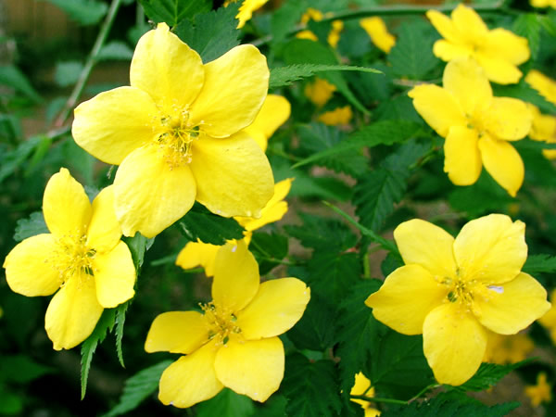
今日の
山吹
(しばらくお待ちください。)
花言葉
『待ちかねる』

Slide 41
ねこ
ひぐま
うさぎ

Slide 42
Git Hub
ドラゴンの絵
ドラゴンの絵
改訂版
・・
dragon
英雄の絵
・・
shujinnkou
お姫様の絵
・・
hime
RPG
・・
master

Slide 43
Unit7
次回
Git Hub
③Git Hubを使ってみよう

